Slide 1


Slide 2





1 ВОПРОС
Внимание! В этом вопросе может быть больше правильных
вариантов ответа, или не быть их вовсе. Если вариантов
больше одного, выберите все правильные.
Что из этого помогает устойчивому экономическому росту?
1. Эффективное управление.
2. Высокий уровень образованности.
3. Стабильная политическая ситуация.
4. Эффективное партнёрство.
1 БАЛЛ

Slide 3


1 ОТВЕТ
1,2,3,4
1 БАЛЛ

Slide 4
2 ВОПРОС
Одна молдавская компания показала хороший пример
социально-ответственного бизнеса.
Чтобы поддержать сотрудниц, ставших мамами, они
дарят им…
1. путёвку на море на 3 недели.
2. книгу имён для новорождённых.
3. стульчики для кормления.
4. автомобиль.
1 БАЛЛ

Slide 5
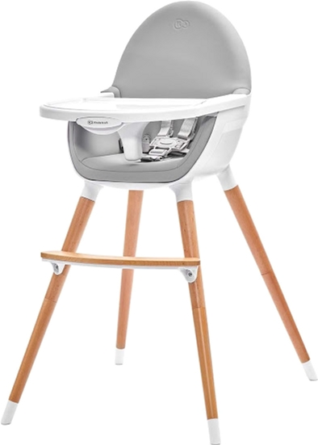
2 ОТВЕТ
3. стульчики для кормления.
1 БАЛЛ

Slide 6
3 ВОПРОС
Какую технику советуют соблюдать
электрикам во время ремонтных работ?
1. Кунг-фу.
2. Безопасности.
3. Самообороны.
4. Чтения.
1 БАЛЛ

Slide 7
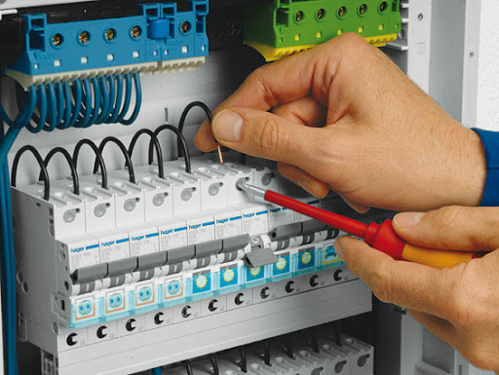
3 ОТВЕТ
2. Безопасности.
1 БАЛЛ

Slide 8
4 ВОПРОС
Что обычно просит работодатель, перед
тем как принять сотрудника на работу?
1. Сдать кровь.
2. Выучить китайский язык.
3. Обняться.
4. Отправить CV.
1 БАЛЛ

Slide 9
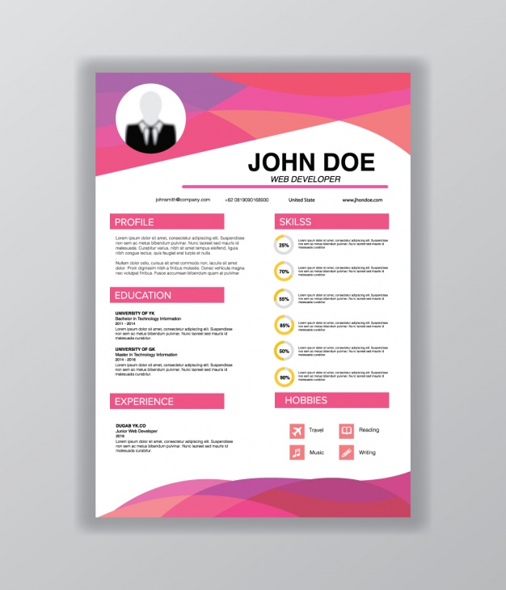
4 ОТВЕТ
4. Отправить CV.
1 БАЛЛ

Slide 10
5 ВОПРОС
Внимание! В этом вопросе может быть больше правильных вариантов ответа,
или не быть их вовсе. Если вариантов больше одного, выберите все правильные.
Глобальный договор ООН – инициатива, поощряющая социально-ответственный
бизнес.
Какие из этих принципов входят в договор?
1. компания обеспечивает условия, при которых их деятельность не нарушает права
человека.
2. компания способствует искоренению дискриминации в сфере труда и занятости.
3. компания стимулирует развитие и распространение экологически безопасных
технологий.
4. компания противодействует любым формам коррупции, включая
вымогательство и взяточничество.
1 БАЛЛ

Slide 11

5 ОТВЕТ
1,2,3,4
1 БАЛЛ

Slide 12
6 ВОПРОС
Кто живёт в офисе молдавской компании
Simpals, выполняя роль антистресса?
1. Обезьянки.
2. Родители директора.
3. Семья мэра Кишинёва.
4. Полицейские.
1 БАЛЛ

Slide 13
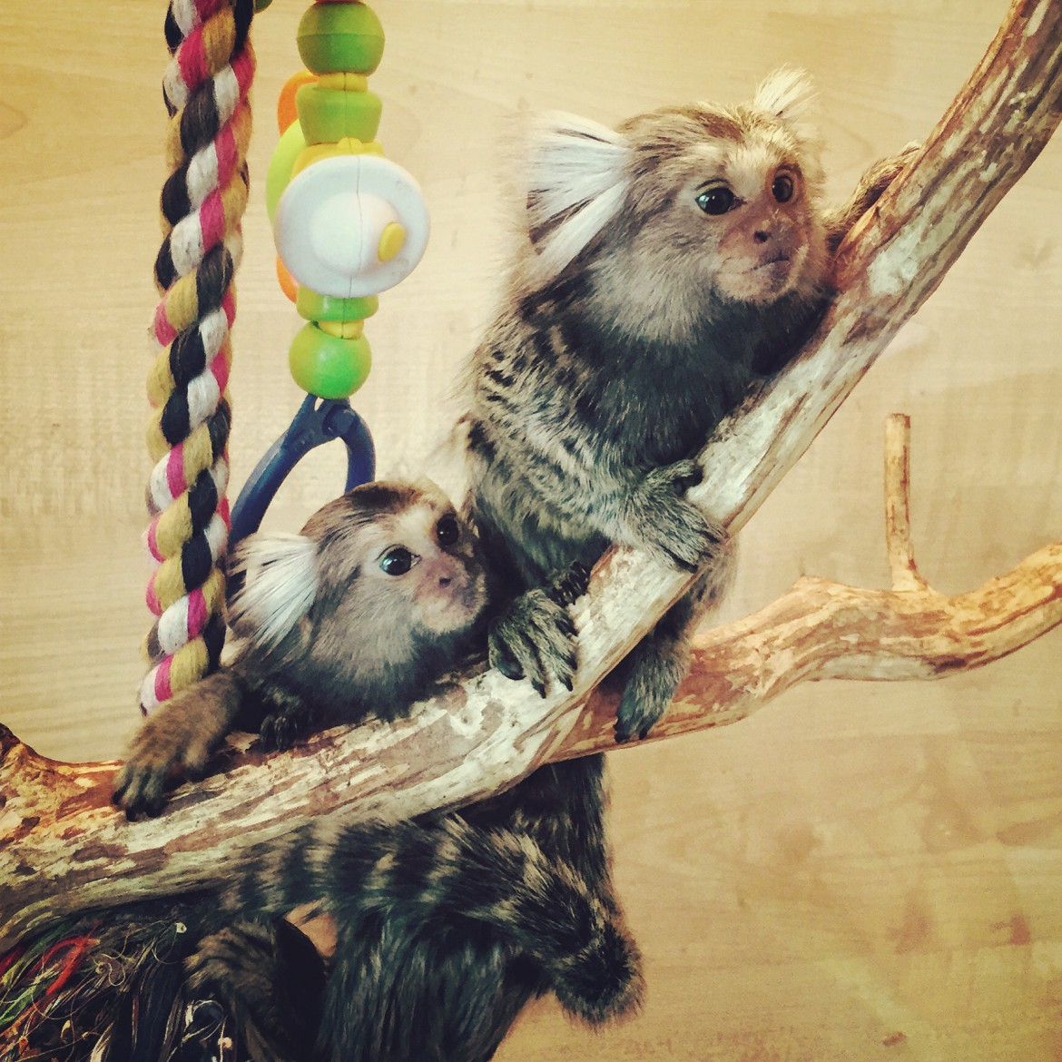
6 ОТВЕТ
1. Обезьянки.
1 БАЛЛ

Slide 14
7 ВОПРОС
Одно исследование показало, что для повышения
производительности труда персоналу следует 1
час в день…
1. петь.
2. сплетничать.
3. смотреть мультфильмы.
4. заниматься спортом.
1 БАЛЛ

Slide 15
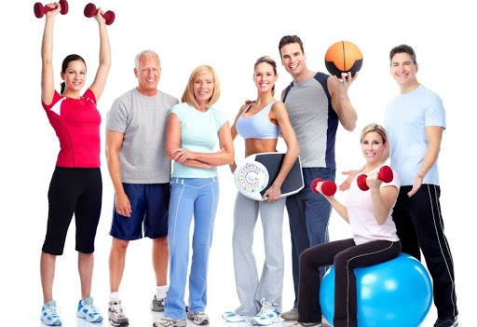
7 ОТВЕТ
4. заниматься спортом.
1 БАЛЛ

Slide 16











МОЛОДЦЫ !

